Slide 1
Финтех и классическая банковская система
Виктор Агроскин
XII чтения памяти Геннадия Лебедева
21.05.2016

Slide 2
Вопросы для размышления
Эмиссия и кредитная мультипликация
Ставки по государственным облигациям
Ставки для частного и корпоративного секторов
Альтернативное кредитование и прочие альтернативы
Другие деньги, другие лица

Slide 3
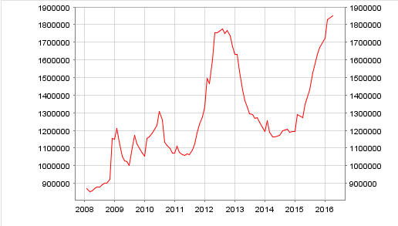
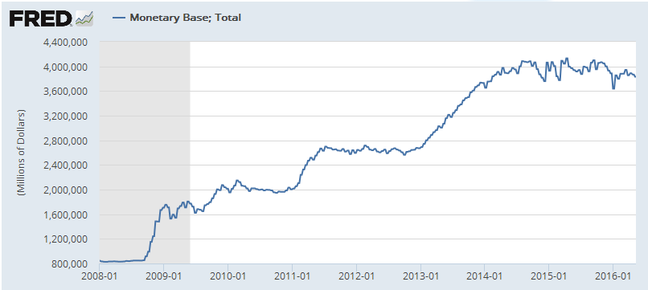
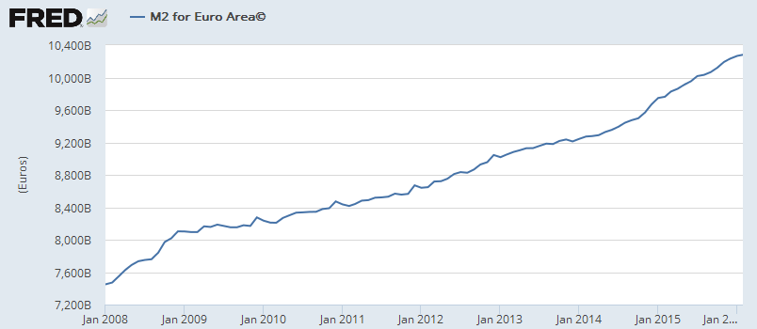
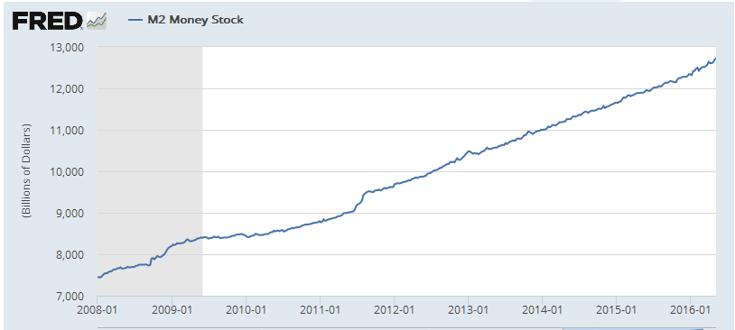
Деньги и кредит
Base money Euro area, millions
x 2.1
x 5
x 1.3
x 1.7

Slide 4
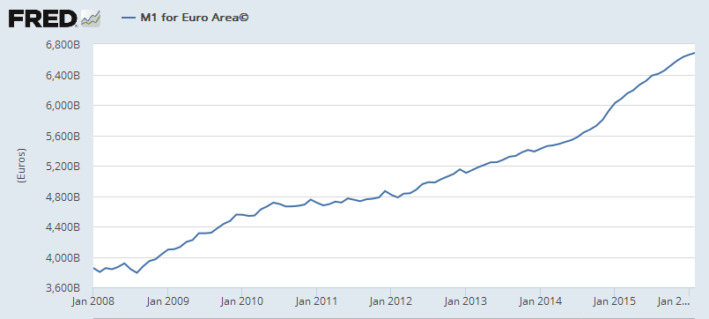
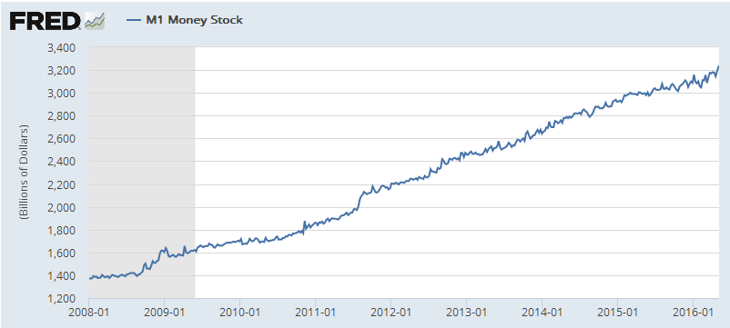
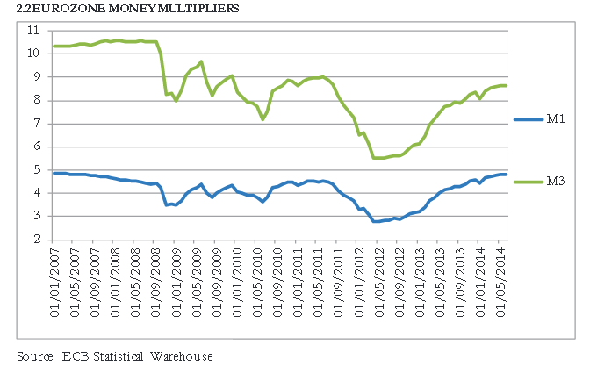
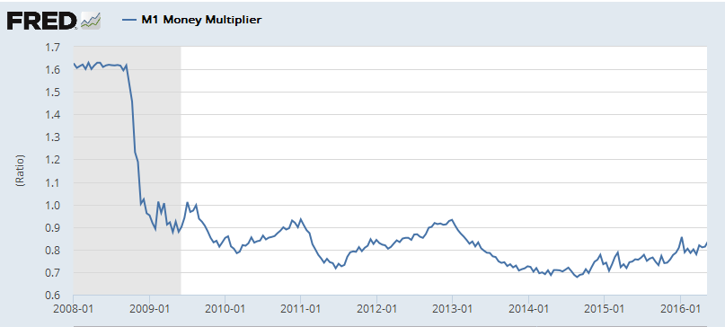
Денежная мультипликация
4.75 -> 3.5

Slide 5
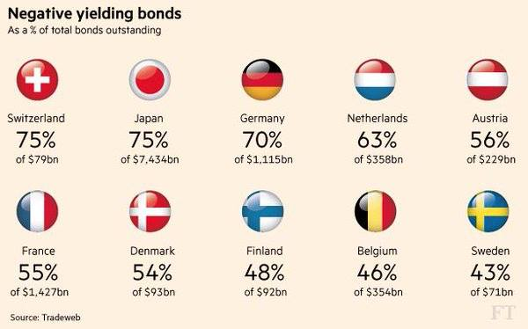
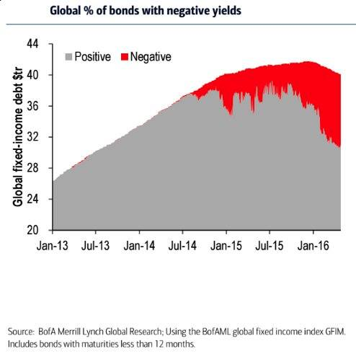
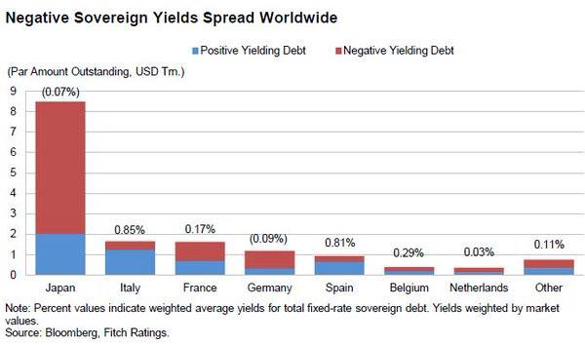
Отрицательные ставки по госдолгу

Slide 6
Излишние резервы в ЕЦБ
0% since mid-2012
-0.10% since June 2014
-0.20% since September 2014
-0.30% since December 2015

Slide 7
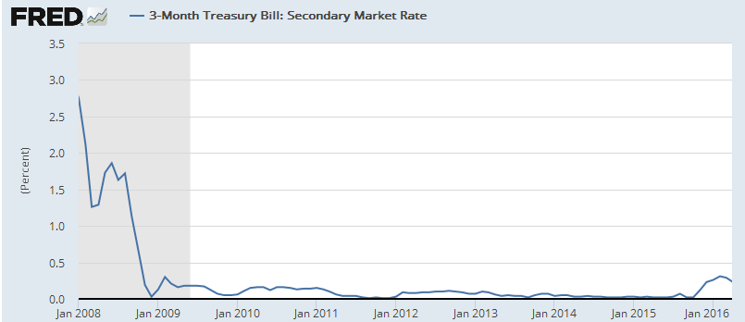
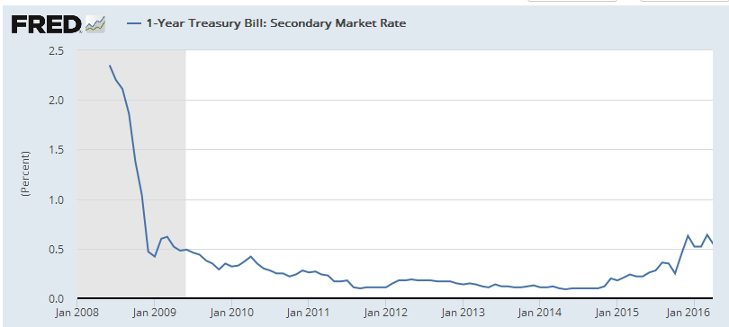
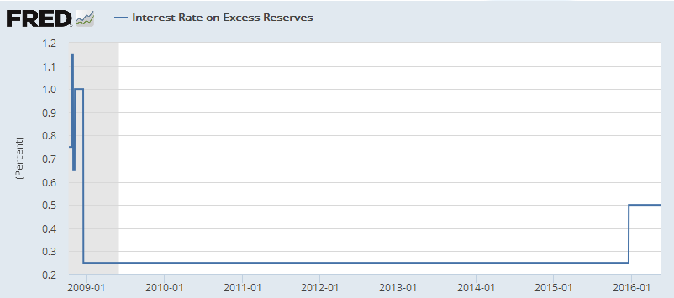
Положительные ставки в США? Not much…

Slide 8
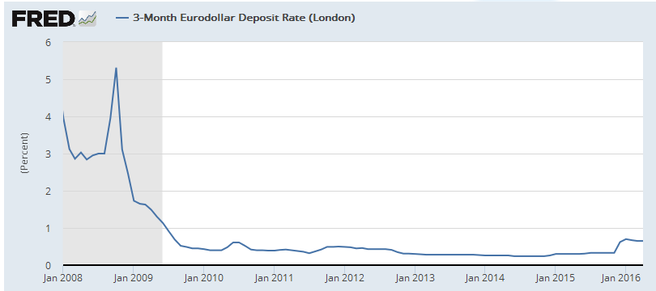
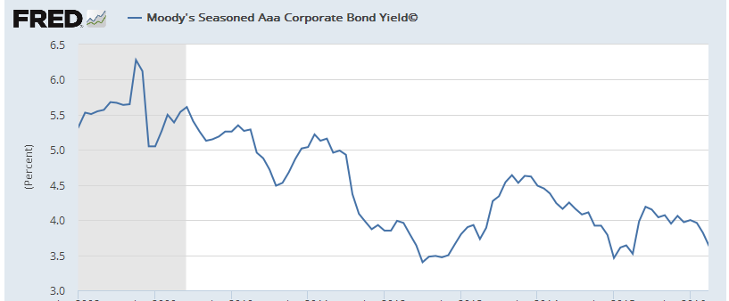
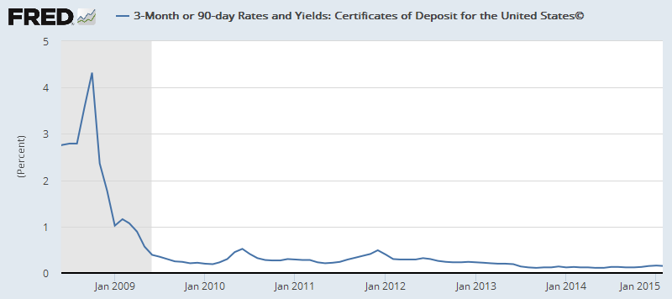
Частные облигации или депозиты?

Slide 9
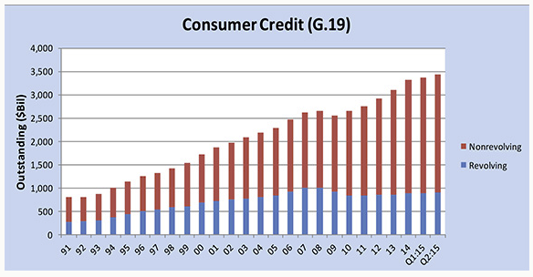
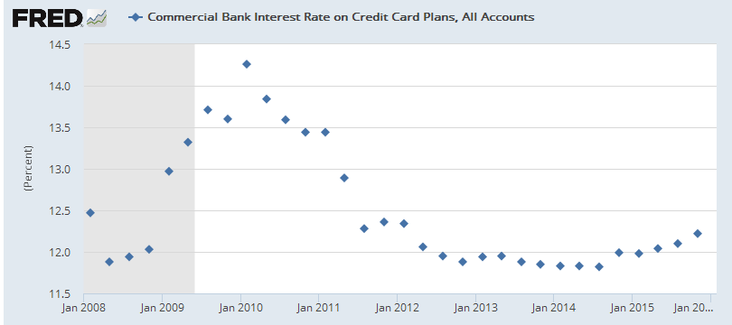
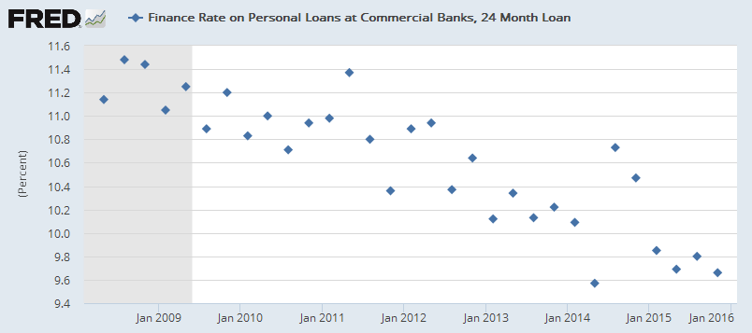
Кредиты – гражданам?

Slide 10
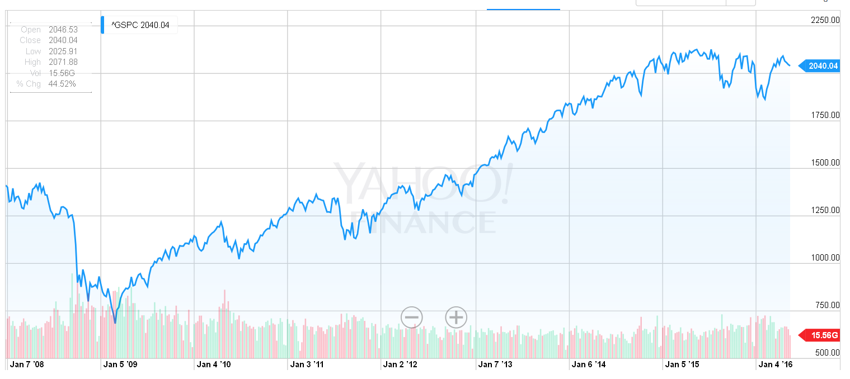
Где деньги?
S&P 500

Slide 11
Финтех
Инновации в финансовых услугах (что бы это ни значило)
  Мимо традиционных поставщиков услуг
  Используя интернет, социальные сети, Big Data, …
Сами услуги
  Краудфандинг, P2P
    Equity
    Debt
    Reward
  Платежи
    Мобильные
    P2P
    Криптовалюты
  Конвертация валют
    P2P
  Страховые пулы
И их инфраструктура
  Скоринг
  Площадки
  Безопасность
  Информация и аналитика (включая традиционных поставщиков финуслуг)
Рынки
  Развитые страны
  И весь прочий мир – underbanked, underserved

Slide 12
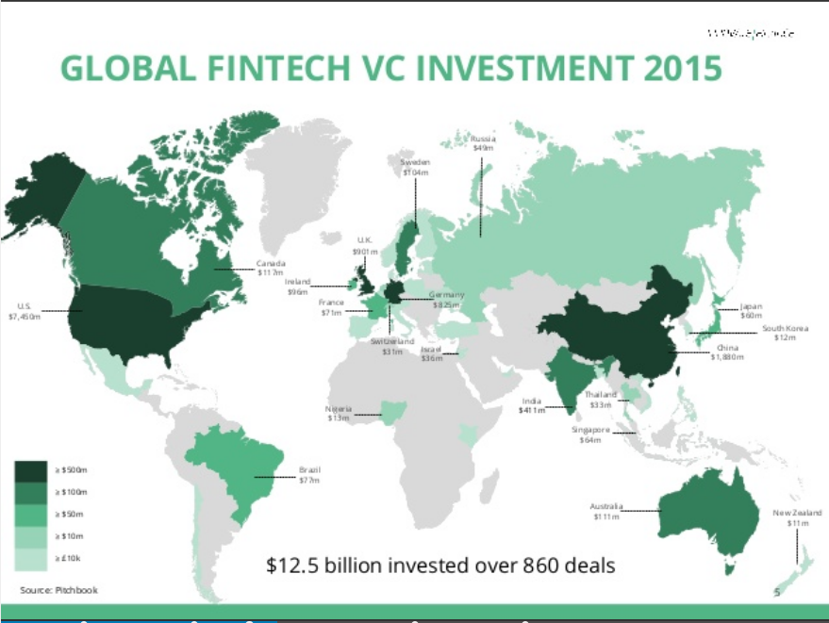
http://www.slideshare.net/innovatefinance/innovate-finance-the-2015-fintech-investment-landscape

Slide 13
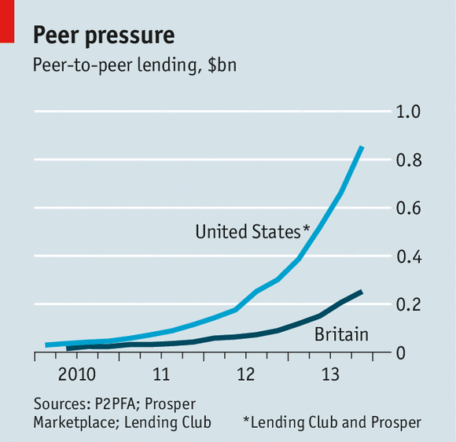
P2P Lending
Savers have never had a worse deal but for most borrowers, credit is scarce and costly (Economist, Mar 2014)
Заёмщики ищут
  Ответ банковской бюрократии
  Ответ тяге банков к безрисковым активам
  Доступ к необеспеченным кредитам
Инвесторы ищут
  Ответ низким ставкам в банках и в облигациях
Рынки предлагают
  Прямые сделки

Slide 14
Технологии
Полностью онлайновая процедура для заёмщиков и инвесторов
Многообразие аукционов
Динамичное формирование продуктов (необеспеченный кредит, малый бизнес, автокредит, кредит на недвижимость, кредит на ремонт, кредит на отпуск…)
Автоматизированная обработка кредитной информации, новые модели скоринга
Вторичный рынок кредитов

Slide 15
От P2P к Marketplace
From Person to Institution
Рост регулирования
  SEC (обязательная регистрация нот), usury laws
  FCA (добровольная регистрация площадок)
Доступность капитала, снижение ставок

Slide 16
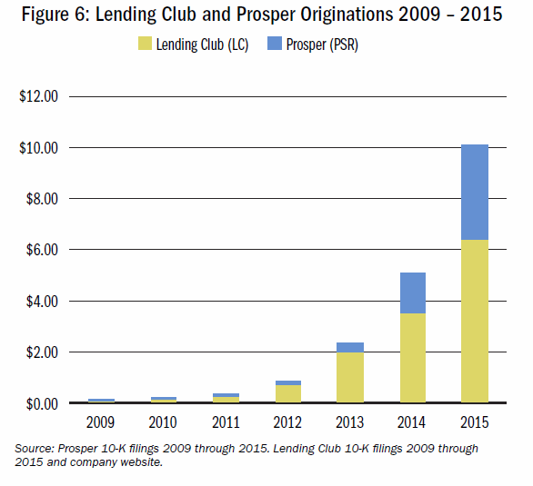
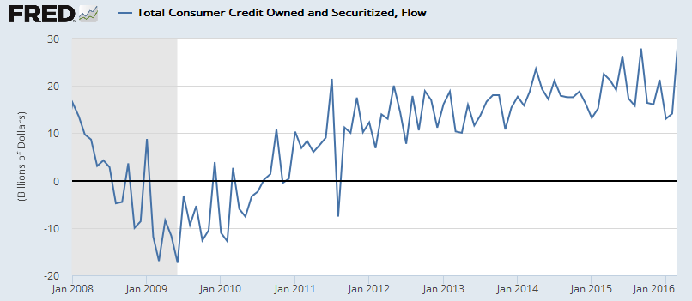
Доля и рост МPL
U.S. consumer lending market - $3.5 trillion
Online marketplace platforms originated:
  in 2014 over $5.0 billion of unsecured consumer credit,
  in 2015 over $10.0 billion
Loans mostly used:
  existing debt consolidation
  credit card repayment
  home improvement
Overall terms comparable to bank’s

Slide 17
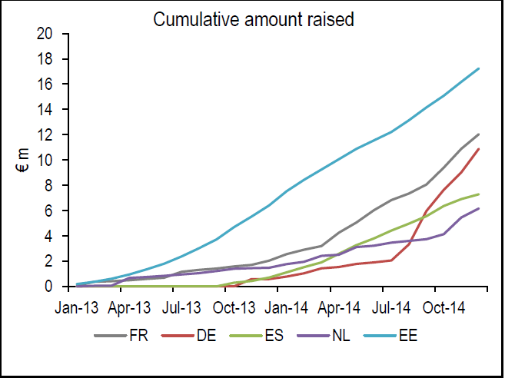
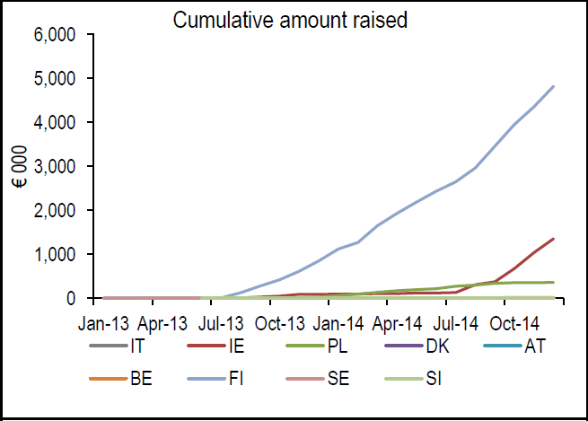
Европейский долговой краудфандинг
http://ec.europa.eu/finance/general-policy/crowdfunding/index_en.htm

Slide 18
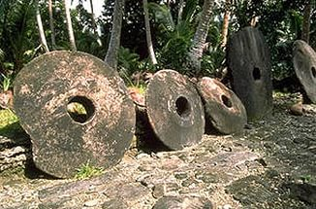
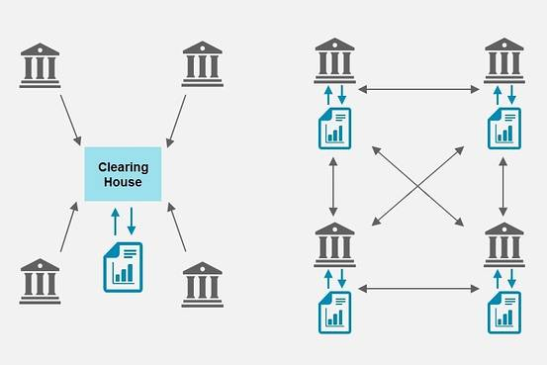
За пределами денежной системы
Камни Райи архипелага ЯП – первый пример публичного распределённого реестра прав
Не нужен центральный реестр, нужно согласие (консенсус) всех (или большинства)
Блокчейн – технология, обеспечивающая ведение такого реестра
Криптовалюта – средство обмена, выпуск и обращение которого поддерживаются криптографическим алгоритмом и консенсусом определённого сообщества по поводу этого алгоритма и его применения
  Bitcoin
  Altcoins (>640 торгуются, 9 с капитализацией > 10 млн. USD на авг. 2015)
    Ethereum
Легальное отторжение государствами

Slide 19
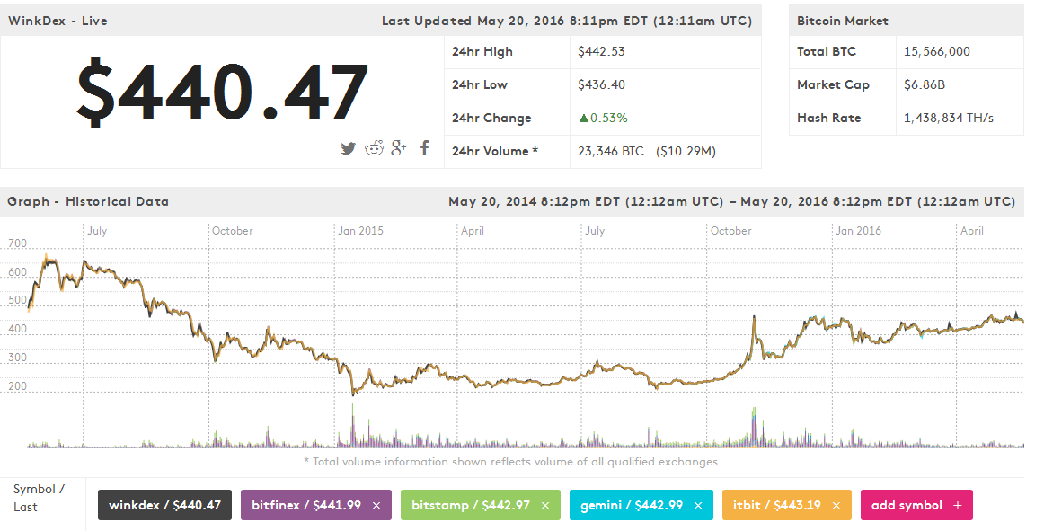
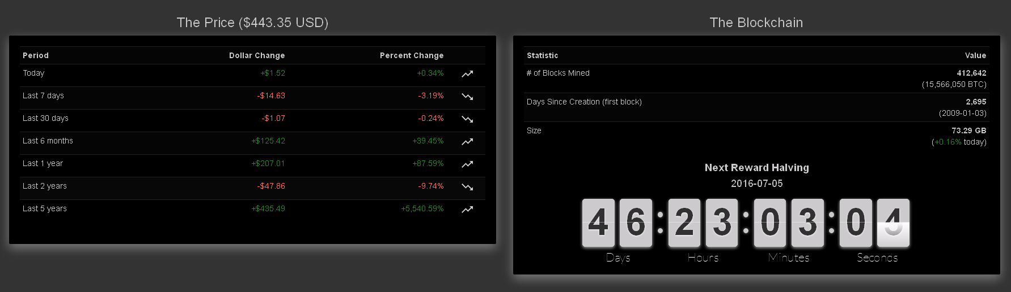
Биткойн

Slide 20
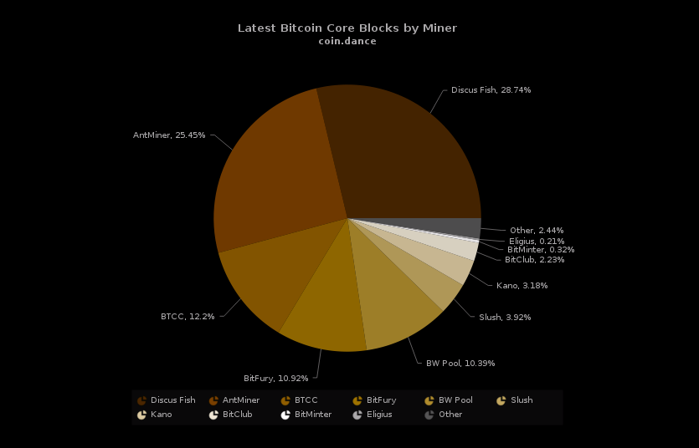
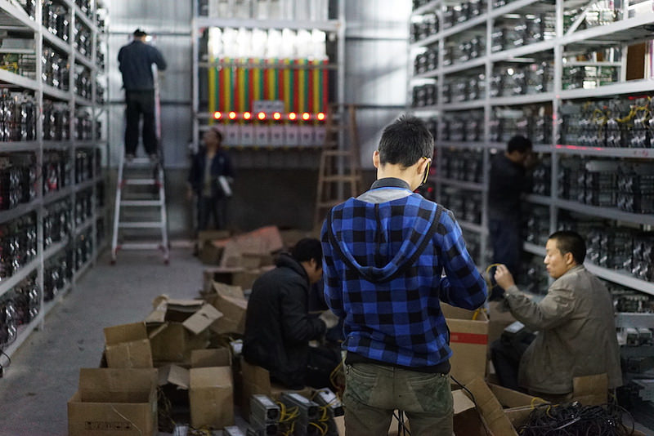
Майнеры – хозяева консенсуса

Slide 21
Блокчейн-технологии
Любые реестры, если:
  Много заинтересованных лиц
  Нужна надёжность
  Высокие издержки на уполномочивание кого-то одного (нет доверия, слишком затратно)
  Важна открытость / аудируемость
Публичные и частные
Экспериментальные применения:
  Земля и недвижимость
  Ценные бумаги
  Межбанковские расчёты
  Голосования
  Заверение документов
  Выдача цифровых идентификаторов людям, предметам, информации
  GovCoins
Готовность к легальному признание государствами (UK, Балтия, Африка, РФ)
Просто ещё одна технология ведения баз данных…
  Если бы не токены…

Slide 22
После криптовалют
Умные контракты
  Компьютерный код, исполнение которого по установленным в нём правилам гарантировано криптографическими средствами, обеспечивающий выполнение определённых контрактных условий, в том числе в связи с событиями в реальном мире
Decentralized Autonomous Organization
  Организация (не-физическое лицо), деятельность которой, включая взаимодействие с реальным миром, обеспечивается совокупностью умных контрактов
Ethereum
  Распределённая вычислительная платформа для умных контрактов

